Slide 1

Поток ДУ 22 N.3
эРГээР 2
Анализ динамических систем
Настроение преподавателя перед защитой — как нестабильная система: малейшее слово может вызвать коллапс или восторг.
© GPT-4o

Slide 2
Анализ динамических систем
Цель
Освоить численное решение систем ДУ, построение фазовых портретов в различных координатах, линеаризацию и анализ устойчивости.
Чемпионский состав
Студенты группы N3246
Бардышев А. А.
Пинус И. В.
Суханкулиев М.
Тишин Н.А. (поток ДУ 22. N4)

Slide 3
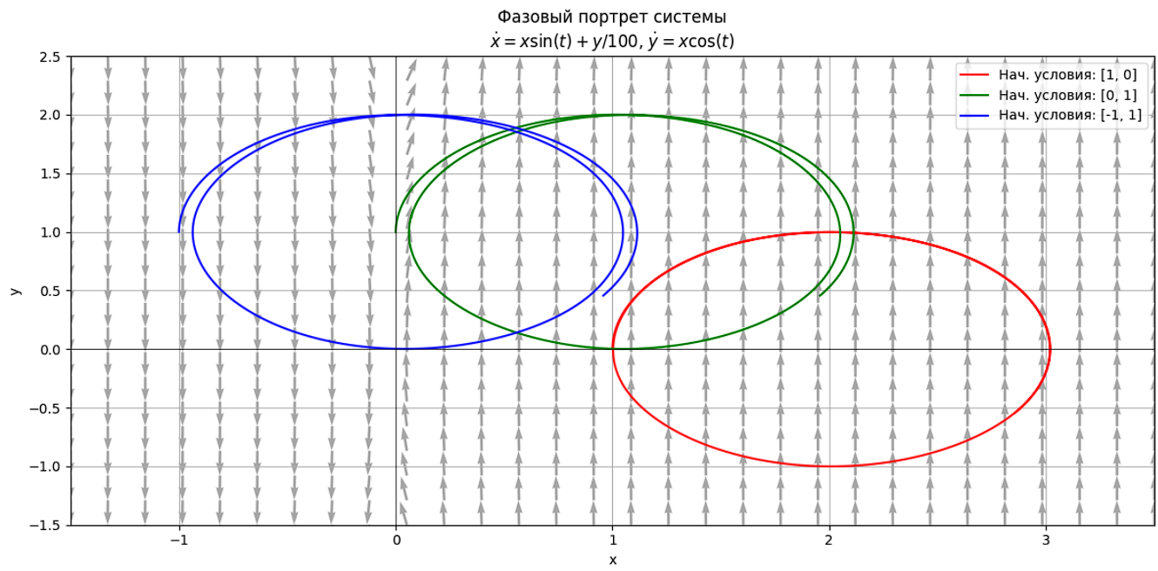
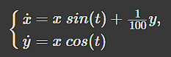
Часть 1

Slide 4
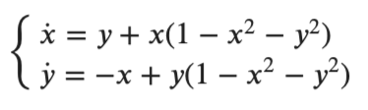
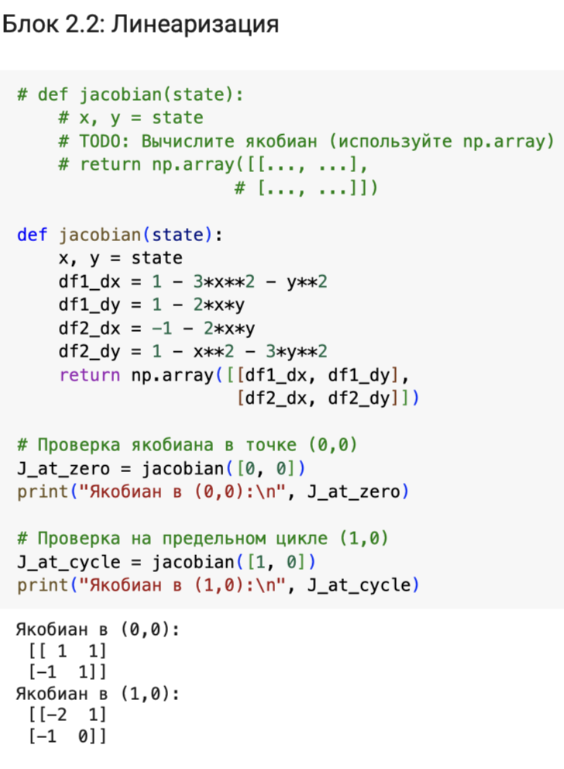
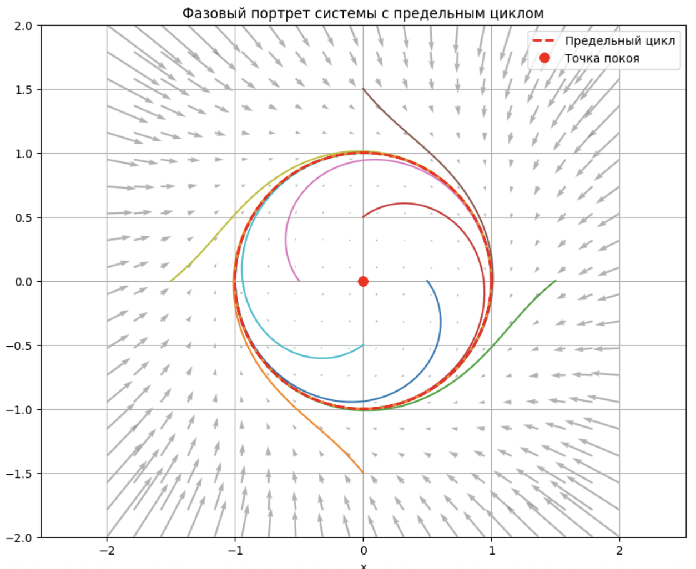
Нелинейные
системы (2D)
Часть 2

Slide 5
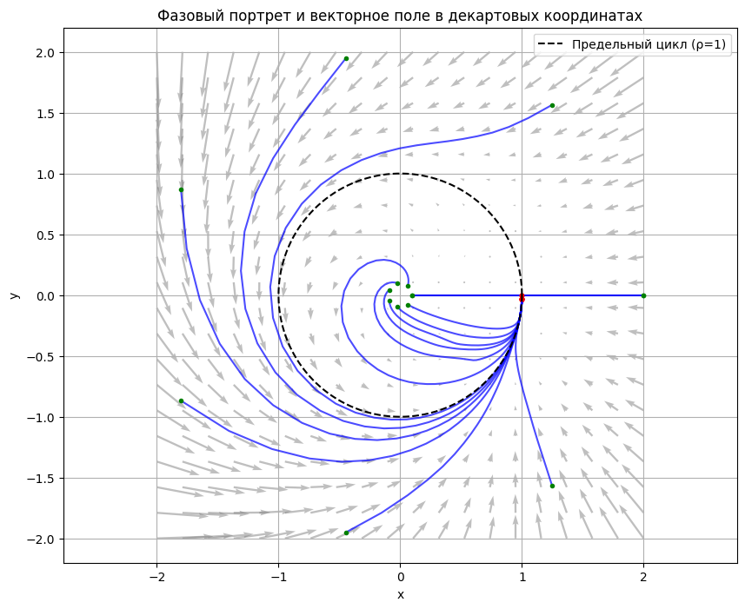
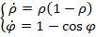
Часть 3: Системы в полярных координатах
Точки равновесия:
ρ=0: это начало координат
ρ=1: это окружность радиуса 1
Устойчивость:
Для 0<ρ<1:
ρ>0 (решение растет к ρ=1 )
Для ρ>1:
ρ<0 (решение убывает к ρ=1 )

Slide 6
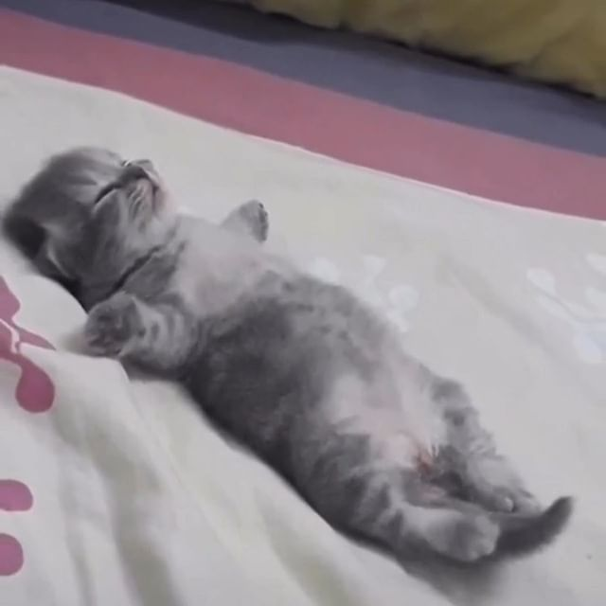
Часть 4: Рефлексия
Стабильная система — это та, что засыпает (стремится к состоянию покоя) при возмущении.
Как кот после еды.
© GPT-4o
Анализируем систему в полярных координатах, а строим в декартовых — как пытаться объяснить круг, рисуя квадратом. Всё равно что сказать: "Вот это просто!" и добавить: "Но для удобства — запутали вас немного."
© GPT-4o

Slide 7
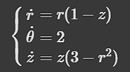
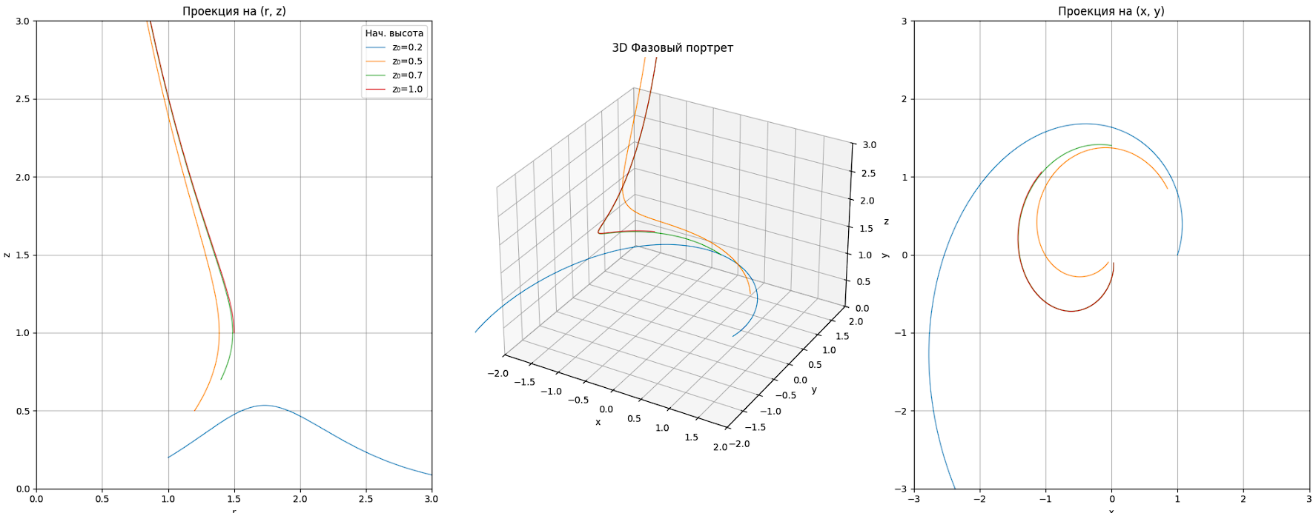
Часть 5
Фазовый портрет + проекции

Slide 8
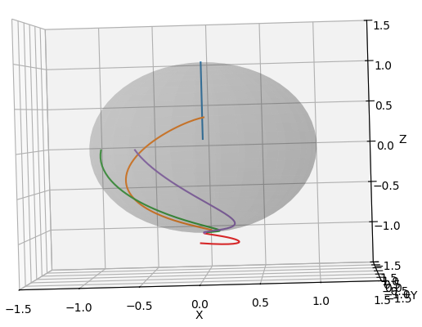
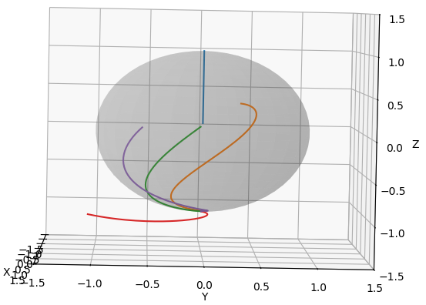
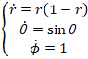
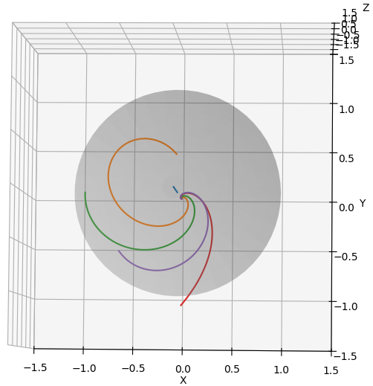
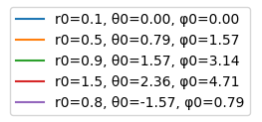
Часть 6: Системы с сферических координатах (2 вариант)
Сфера r=1 — предельное множество.
Траектории:
Начинаются внутри/ снаружи сферы (r≠1) и приближаются к ней.
Спирально движутся к южному полюсу (θ=π), вращаясь вокруг оси z.
Чем фаза θ отличается от фазы φ в сферических координатах?
– θ отвечает за «подъём/спуск», а φ — за «вечеринку вращения»!
© GPT-4o

Slide 9
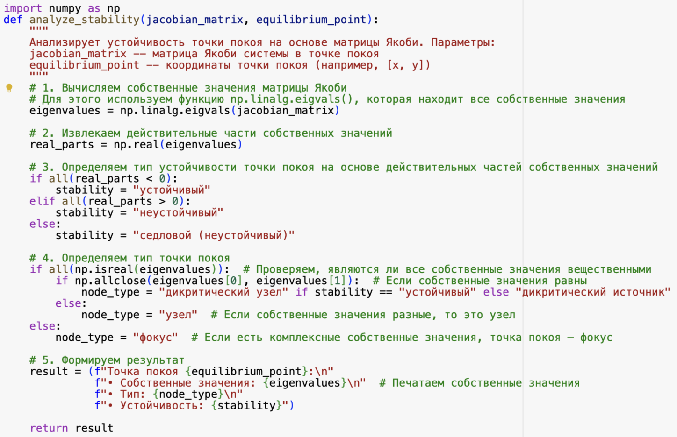
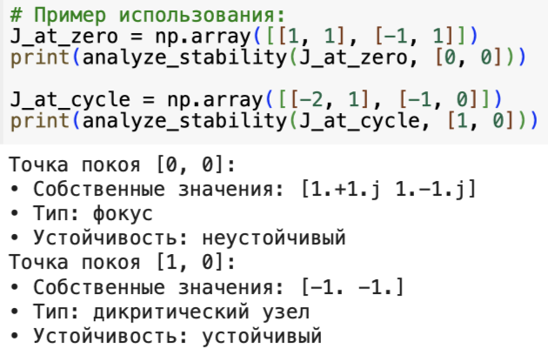
Автоматизация анализа
Часть 7
Тестирование работы алгоритма

Slide 10
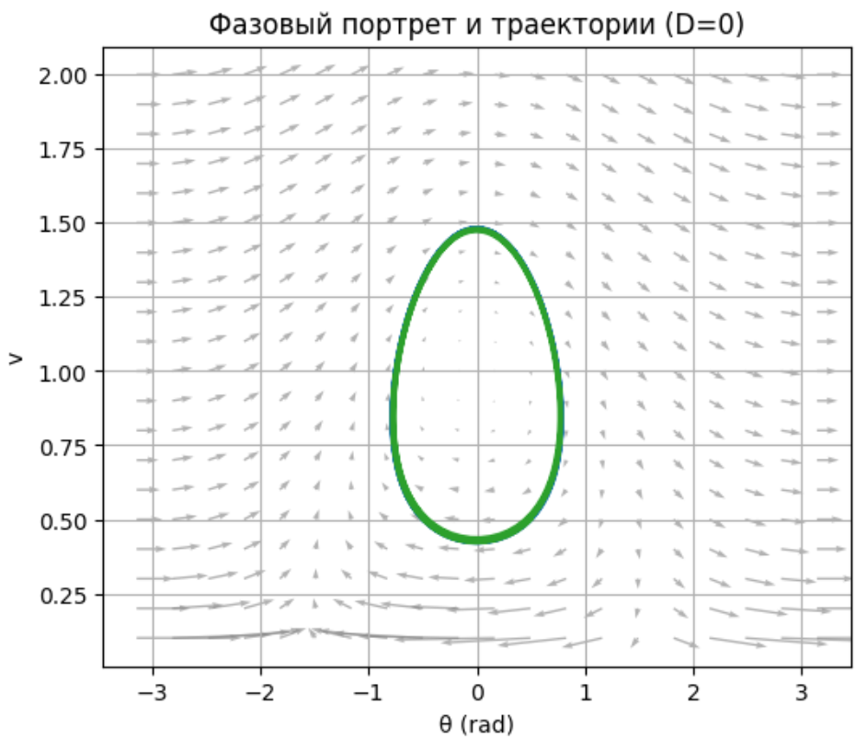
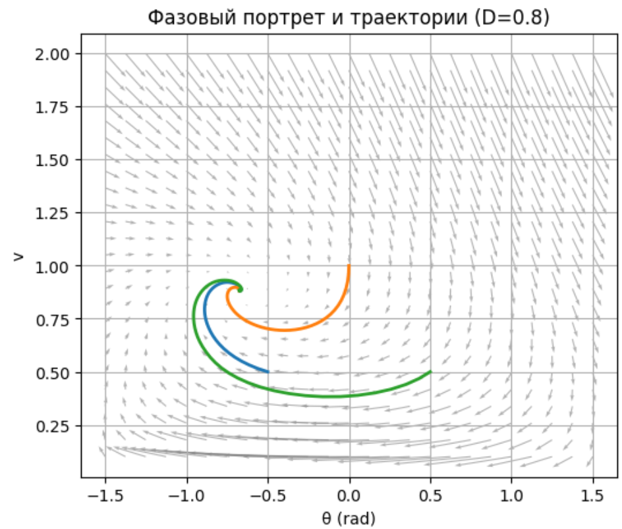
Часть 8: Физическая задача - Планер
Блок 8.1: (Идеальный планер)
Реализация системы
Блок 8.2

Slide 11
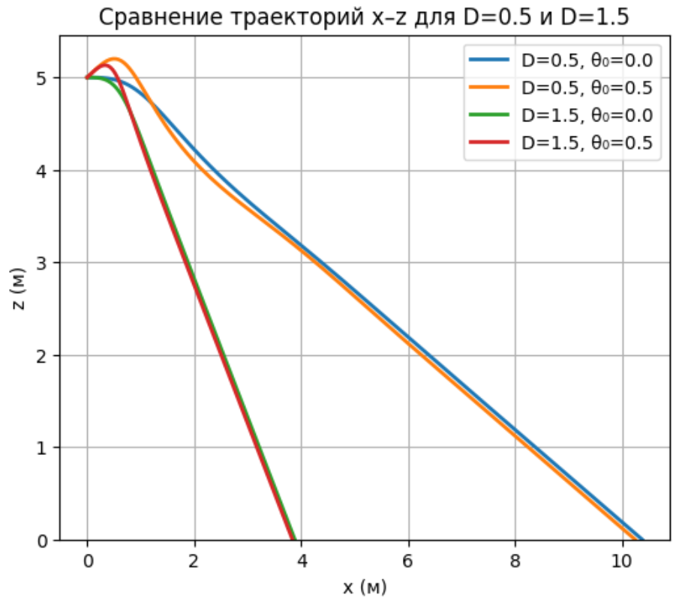
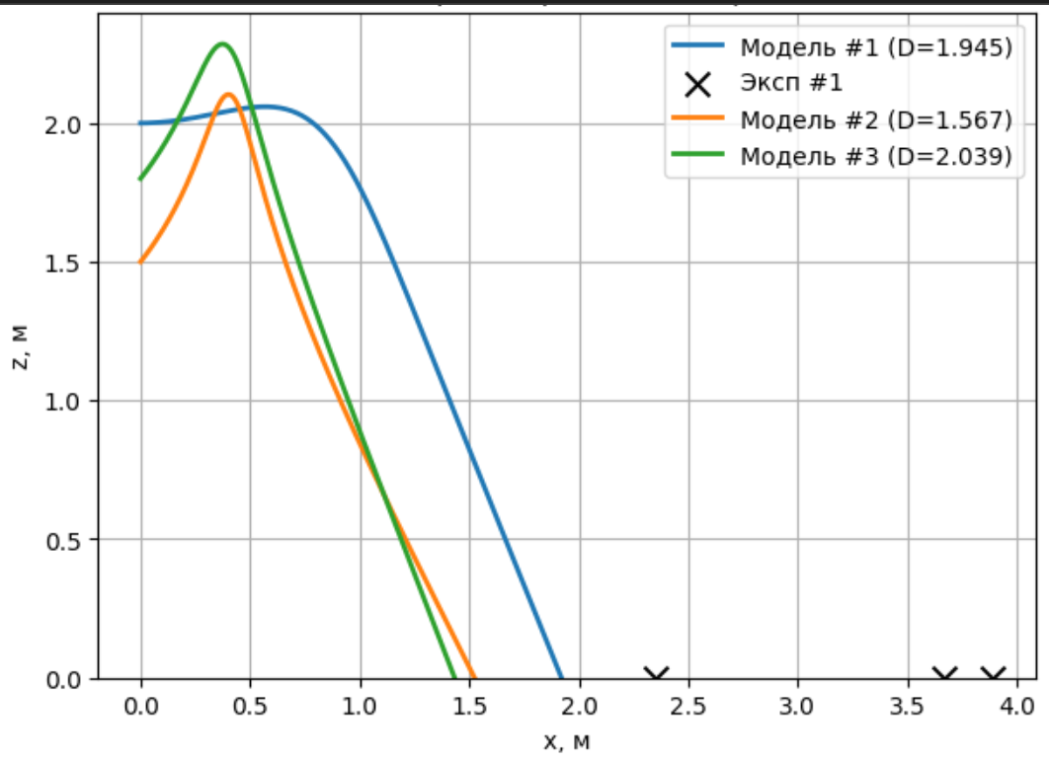
Блок 8.2

Slide 12
Заключение
В ходе работы была изучена динамика различных типов систем обыкновенных дифференциальных уравнений с использованием численного интегрирования и визуализации фазовых портретов.
Вывод: численные методы решения ОДУ, визуализация фазовых траекторий и анализ устойчивости позволяют глубже понять поведение динамических систем и приближенно исследовать реальные физические процессы.
Мы все сделали, мы молодцы, поставьте нам отлично автоматом. 👉👈

Slide 13

Спасибо за внимание!
Что сказал студент, когда увидел собственные значения с мнимой частью?
– «О, значит, у нас тут фокус! Ну что ж, это будет целый магический трюк…»
© GPT-4o

